Slide 1



ZHVILLIMI I TEORISË DHE PRAKTIKËS TË
MENAXHIMIT
Universiteti i Novi Sadit
Fakulteti Ekonomik në Suboticë
Dega në Bujanoc
Bazat e menaxhimit
Moduli 2

Slide 2
Leksioni paraprak
Pikënisjet në prezantimin e menaxhimit
Botëkuptimi dhe aritëshmëritë e menaxhimit
Caqet dhe detyrat e menaxhimit
Tiparet karakteristike dhe nivelet e menaxhimit
Menaxheri dhe funkcionet e tij
Përmbajtja e nocioneve “qeverisja”, “ndërrmarësija” dhe “biznesi”
Etika e menaxhimit dhe kultura e firmës

Slide 3
Drejtimet në teorinë mbi menaxhmenin
Klasike
Sj. njerëzore
Procesuale
Kulturologjike
Vendimarje
Situacionale
Shkolla
Raporte njerzore
Formalizëm
Kvantitative
Participim
Sisteme sociale
Lider i fuqishëm
Empirike
Lider efektiv

Slide 4
Teoritë kryesore të menaxhmentit
Teoria e rrethinës organizacionale
Teoria shkencore e menaxhmentit
Teoria bihejvioriste e menaxhmentit
Teoritë e menaxhmentit
Teoria e menaxhmentit administrativ
Teoria e menaxhmentit shkencor
1890
1900
1910
1920
1930
1940
1950
1960
1970
1980
1990
2000
Evolucioni i teorive të menaxhmentit

Slide 5
Класични теории
Емпириска теорија
Менаџмент на формализам
Бирократска организација
Процесен менаџмент
Научен менаџмент

Slide 6

Позитивности на научниот менаџмент
Ја зголемува продуктивноста
Ја зголемува ефикасноста
Еднакво наградување
Add Your Text
Научна анализа
на работата
Воведува соработка
Ментално размислување

Slide 7




Негативности на научниот менаџмент
4
3
Претерано истакнување на минатото искуство
2
Социолошките и физиолошки фактори се игнорирани
1
Само парите се мотиватор
Факторите на окружувањето

Slide 8
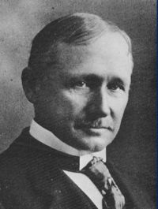
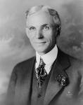

Teoria e menaxhmentit shkencor
Specializimi
Normat
Frederick Taylor
Henry Ford

Slide 9




Premisat e menaxhmentit shkencor
Shkenctarishtë të
caktoet mënyra më
e mirë për
kryerjen e punës
Zgjedhje dhe
trajnim i
punëtorëve
Bashkëpunim midis
menaxherëve dhe
punëtorëve
Ndarje e punës

Slide 10
Tejlorizmi në praktikë
Specializimi i punës
Norma
Para

Slide 11

Pyetje
Si do ta kishit vlerësuar ju Tejlorizmin

Slide 12

Pyetje
A mendoni se dikush e ka zbatuar Tejlorizmin deri më sot

Slide 13
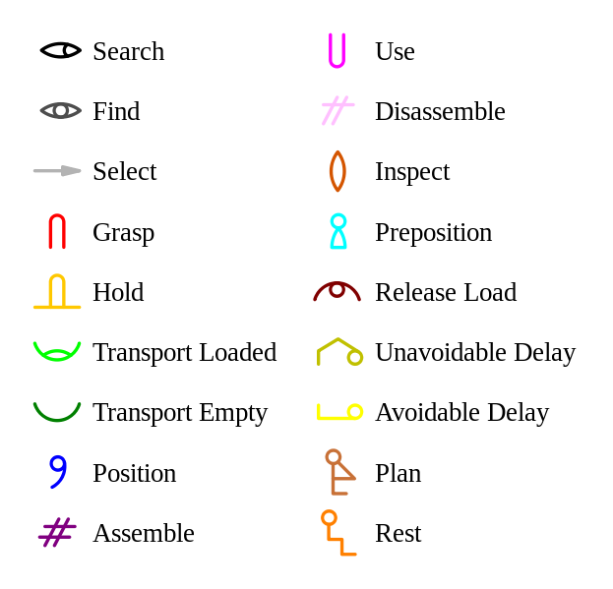
Gilberthët . . .

Slide 14
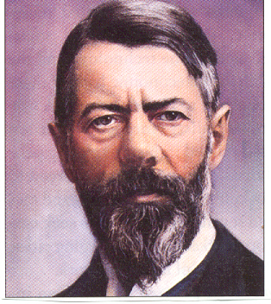

Teoria e menaxhmentit administrativ
Max Weber
Henry Fayol
U fokusuan në atë se si të
krijohet një strukturë organizative
që do të mundësojë
një efikasitet më të madh

Slide 15
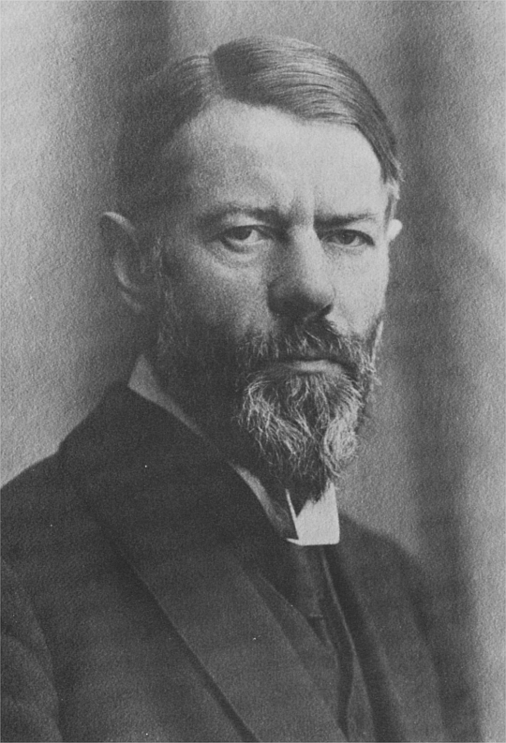
Por para së gjithash . . .
Organizata
burokratike
Max Weber
1864-1920

Slide 16

Burokracia
Si do ta kishit vlerësuar burokracinë komfor përvojës tuaj të deritanishme

Slide 17
Por sipas Veberit
Në burokraci pushteti formal i menaxherit vjen nga pozita që ka ai në organizatë.
Në burokraci njerëzit duhet të marrin pozita në bazë të aftësive e jo për shkak të nivelit të tyre social ose kontakteve personale.
Duhet të përcaktohet shkalla e autorizimeve dhe përgjegjësisë për secilin individ dhe lidhja e tyre me njerëzit e tjerë në pozita të tjera në organizatë.
Për t’u realizuar në mënyrë efektive pushteti në organizatë, pozitat duhet të përcaktohen në mënyrë hierarkike, ku punëtorët duhet të dinë kujt i përgjigjen dhe kush u përgjigjet atyre.
Menaxherët duhet të vendosin sistem të mirë të rregullave, të standardeve dhe të procedurave, që të mund ta kontrollojnë mirë sjelljen në organizatë.

Slide 18
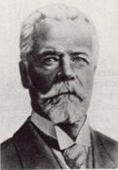
Henry Fayol (1841-1925)
i ka ndarë funksionet menaxheriale nga ato eksekutive
E ka përcaktuar përmbajtjen e funksioneve menaxheriale
i ka përcaktuar 14 parimet e menaxhmentit
i ka hulumtuar nevoja e menaxherëve
Henry Fayol
E ka elaboruar karakterin univerzal të menaxhmentit

Slide 19
Parimet e menaxhmentit
Nënshtrim i intereseve
Shpërblim
Rend
Ndarje e punës
Autoritet
Hierarki
Unitet i komandës
CRM : Customer Relationship Management
Vazhdimësi e
nënpunësve
Unitet i drejtimit
Group D
Iniciativë
Centralizim
Drejtësi
Disiplinë
Unitet i personelit

Slide 20
Aktivitetet e ndërmarjes industriale sipas Fajollit
Teknike
(prodhuese)
Komerciale
(blerje, shitje
dhe këmbim)
Menaxheriale
(planifikimi, organizimi, kamandimi, koordinimi, kontrolli)
Aktivitetet e organizatës
Kontabiliste
(bilanci, inventarizimi, kostoja, statistikat)
Financiare
(nevoja për kapital dhe përdorimi optimal)
Siguruese
(mbrojtja e pasurisë dhe e njerëzve)

